Slide 1
Cálculo del Análisis de Varianza con un Factor ANOVA I con Excel
Dr. en Ed. Carlos Saúl Juárez Lugo
Centro Universitario UAEM Ecatepec
2017

Slide 2
Datos curriculares

Slide 3
Licenciatura en Psicología. Centro Universitario UAEM Ecatepec
Unidad de Aprendizaje a la que se destina el material:
Estadística Aplicada
Programa por competencias
Secuencia didáctica que indica el Programa de Aprendizaje:
1. Analizará el empleo de la estadística aplicada en la investigación.
2- Manejará los conceptos básicos de la estadística aplicada.
3- Calculará las pruebas paramétricas de asociación y de comparación:
entre ellas ANOVA I
4- Calculará las pruebas no paramétricas de asociación y de comparación.
5- Interpretará los resultados obtenidos de cada una de las pruebas.

Slide 4
UNIDAD DE APRENDIZAJE: ESTADÍSTICA APLICADA
(Programa por Competencias)
Clave: L20B18
Nivel: Básico, Competencia: Inicial, Modalidad: Presencial
Créditos: 8, Horas teóricas: 18, Horas prácticas: 46
Unidades de Aprendizaje Antecedentes:
Estadística descriptiva e Investigación cuantitativa.
Unidad de Aprendizaje Consecuente:
Construcción de Instrumentos.
Unidades de aprendizaje simultáneas:
Indicadas por la trayectoria.
Seminarios y talleres elegidos por el alumno

Slide 5
Objetivo General:
En el contexto de la investigación, especialmente en el ámbito del estudio de la conducta, lo social y lo educativo el alumno sabrá emplear la estadística aplicada, que apoyará las conclusiones teórico-metodológicas en el contexto del trabajo, por lo tanto, al término del curso, el alumno identificará, aplicará y tomará una decisión en cuanto a la prueba estadística que sea más viable aplicar en una investigación.

Slide 6
Objetivo particular:
-Identificará cuando un problema de investigación puede resolverse con el análisis de Varianza, desarrollando el algoritmo para resolver la hipótesis de trabajo.
-Utilizará el programa de cómputo Excel para calcular el ANOVA de tipo I.

Slide 7
Contenido
Fundamento teórico del análisis de varianza de tipo I ANOVA I.
Cálculo del análisis de varianza realizado con Excel.
Interpretación de la prueba F a partir de los cuadros de dialogo de Excel.
Bibliografía básica.

Slide 8
ANÁLISIS DE VARIANZA
DE UN FACTOR ANOVA I
CON EXCEL
Dr. en Ed. Carlos Saúl Juárez Lugo
Estadística Aplicada
Centro Universitario UAEM Ecatepec
2017

Slide 9
DEFINICIÓN
Es una prueba estadística para analizar si más de dos grupos difieren significativamente entre sí en cuanto a sus medias y varianzas.

Slide 10
VARIABLES Y NIVEL DE MEDICIÓN
Variables: Una dependiente y una independiente.
Nivel de medición de las variables:
Independiente es categórica.
Dependiente es por intervalos o de razón.

Slide 11
ANÁLISIS PARAMÉTRICO
Muestreo aleatorio independiente.
Poblaciones normales para cada grupo.
Varianzas iguales en las poblaciones.

Slide 12
Fundamento
Produce un valor conocido como F o razón F
Se basa en la distribución F
La razón F compara las variaciones en las puntuaciones debidas a dos diferentes fuentes:
Variaciones entre los grupos que se comparan, y
Variaciones dentro de los grupos.

Slide 13
Hipótesis que comprueba
Diferencia entre más de dos grupos:
“Los grupos difieren significativamente entre sí”.
Si los grupos difieren realmente entre sí, sus puntuaciones variarán más de lo que pueden variar las puntuaciones entre los integrantes de un mismo grupo.

Slide 14
Ejemplo de Cálculo

Slide 15
EJEMPLO DE CÁLCULO
Se diseña un experimento con el fin de comprobar si el uso de tres métodos de enseñanza produce resultados diferentes que son estadísticamente significativos en el rendimiento de una cierta asignatura.

Slide 16
EJEMPLO DE CÁLCULO
Sean tres grupos de estudiantes seleccionados al azar, con las puntuaciones obtenidas después de que cada uno de ellos fue enseñado por el método que se índica:

Slide 17
Método
Lectura individual | De exposición | De discusión
6 | 6 | 2
9 | 7 | 5
11 | 9 | 4
10 | 8 | 6
Tabla 1. Concentrado de datos inicial.

Slide 18
PASOS PARA LA PRUEBA DE SIGNIFICACIÓN:
Hipótesis nula:
No hay diferencia entre los métodos de enseñanza.
Hipótesis de investigación:
Hay diferencia en los tres métodos de enseñanza.
Nivel de significación: 0,05, con prueba de una cola.

Slide 19
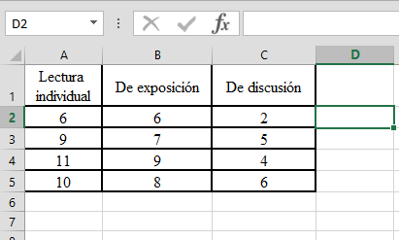
Tabla 1. En una hoja de cálculo en Excel los datos se disponen como aquí se indica.

Slide 20
En el menú Datos se elige la opción Análisis de datos para acceder a la siguiente ventana de diálogo.
Elije la función Análisis de varianza de un factor.
Es necesario que el módulo de análisis estadístico esté activado para acceder a estas funciones de Excel.

Slide 21
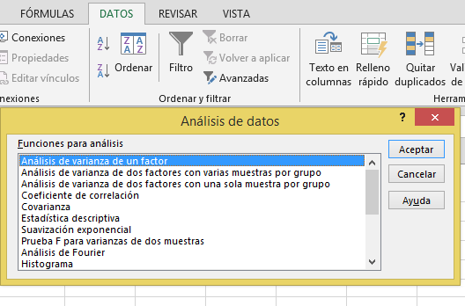
Tabla 2. Ventana del cuadro de diálogo Análisis de datos

Slide 22
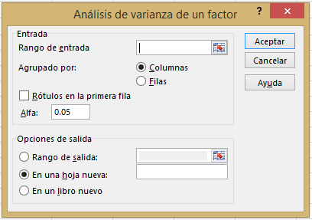
Aparece la siguiente ventana de diálogo.
Es necesario llenar con los datos correspondientes.
Tabla 3. Ventana de diálogo de Análisis de varianza

Slide 23
Rango de entrada.
Se coloca la referencia de celda correspondiente al rango de datos que desee analizar.
Con el botón izquierdo del ratón selecciona el rango que comprende los datos.
La referencia deberá contener dos o más rangos contiguos organizados en columnas o filas.

Slide 24
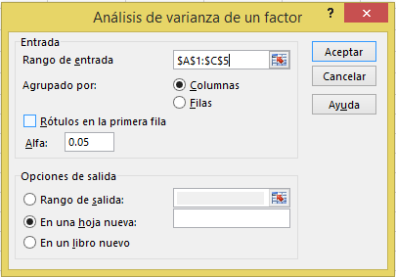

Slide 25
Si cuenta con rótulos en la primera fila active la casilla correspondiente.
El valor de alfa que da la función de ANOVA I, es de 0.05, pero puede cambiarla escribiendo en el campo el valor deseado.

Slide 26
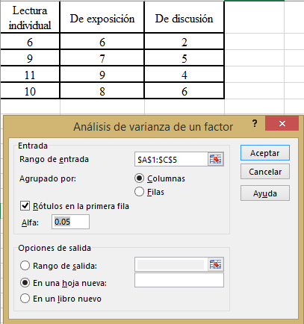

Slide 27
En opciones de salida tiene la alternativa de colocar la tabla dentro de la misma hoja de cálculo, en una hoja nueva, en un libro nuevo.
Para ello seleccione la casilla correspondiente.

Slide 28
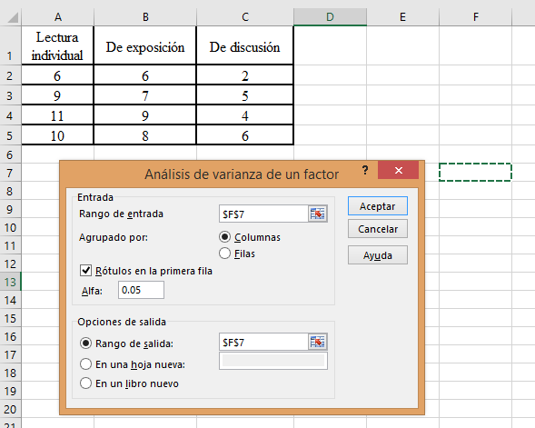
Excel determinará automáticamente el tamaño del área de resultados y mostrará un mensaje si la tabla de resultados reemplaza datos ya existentes o si sobrepasa los límites de la hoja de cálculo.

Slide 29
A continuación damos clic en aceptar y Excel devuelve la siguiente información,

Slide 30
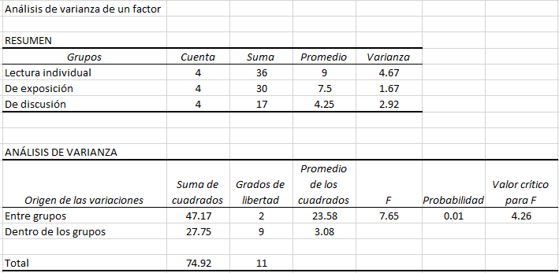

Slide 31
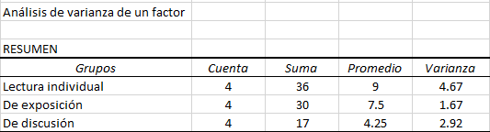
En la primera tabla con el encabezado RESUMEN se encuentra la información correspondiente a los Grupos que analizó, la cuenta que indica el número de datos por cada uno de los grupos, la suma, el promedio y la varianza.

Slide 32
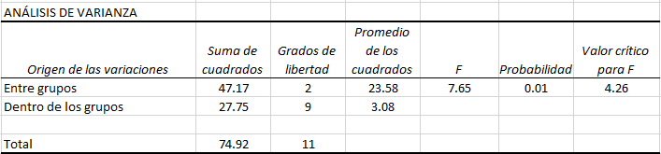
En la segunda tabla con el encabezado ANÁLISIS DE VARIANZA, se muestra el resultado de las operaciones propias del procedimiento y tres valores que permiten decidir a cerca de nuestra hipótesis

Slide 33

Decisión: El valor numérico de la F debe ser mayor o igual al Valor critico de F (F ≥ Fc).
Donde:
F = valor numérico resultado de los cálculos efectuados.
Fc = valor crítico para F que se obtiene de tablas.

Slide 34
Por lo tanto sí existe diferencia estadísticamente significativa entre el desempeño de los alumnos de los cuatro grupos.

Slide 35
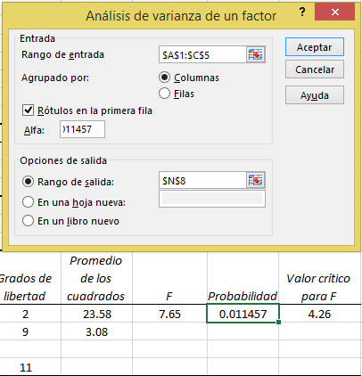
Si escribimos el valor de la probabilidad (0.011457) en la casilla Alfa obtendremos el valor exacto o igual en F y en la casilla Valor critico para F.

Slide 36
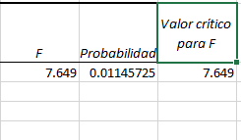
Obtendremos el valor exacto o igual en la casilla F y en la casilla Valor critico para F.

Slide 37
Notación del resultado
La notación del resultado de ANOVA sería la siguiente:
“F(2,9)=7.65, p<0.01”

Slide 38
Interpretación
“Existen diferencias significativas entre los medios aritméticos de los tres grupos experimentales [F(2,9)=7.65, p<0.01] y podemos atribuirlas a las distintas eficacias de los métodos de enseñanza empleados, donde el grupo de Lectura Individual tiene el promedio más alto ( = 9) de los tres métodos de enseñanza”.

Slide 39
Notas
La limitante del programa Excel es que únicamente calcula el valor de ANOVA y no indica el grupo cuya diferencia en las medias es mayor en comparación con los otros grupos.
Para ello es necesario utilizar otra prueba como la t de Student para identificar las diferencias.
Bien utilizar SPSS que es más específico en el cálculo.

Slide 40
Módulo Análisis de Datos
Para activar el Módulo de Análisis de Datos realiza las siguientes pasos:
En el menú Archivo selecciona Opciones.
Aparecerá la siguiente ventana de diálogo.

Slide 41
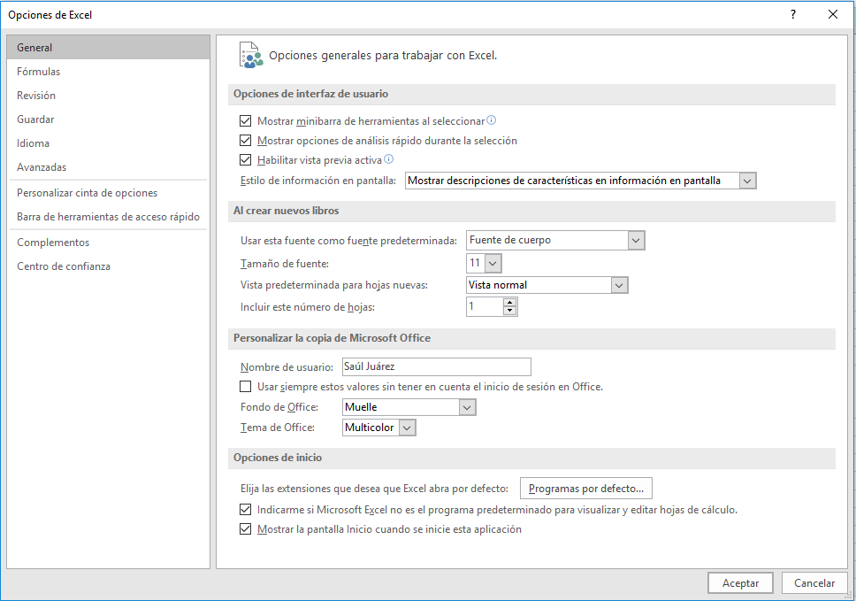

Slide 42
Elige la opción complementos.
En la opción Administrar: Complementos de Excel
Da click en el botón Ir…

Slide 43
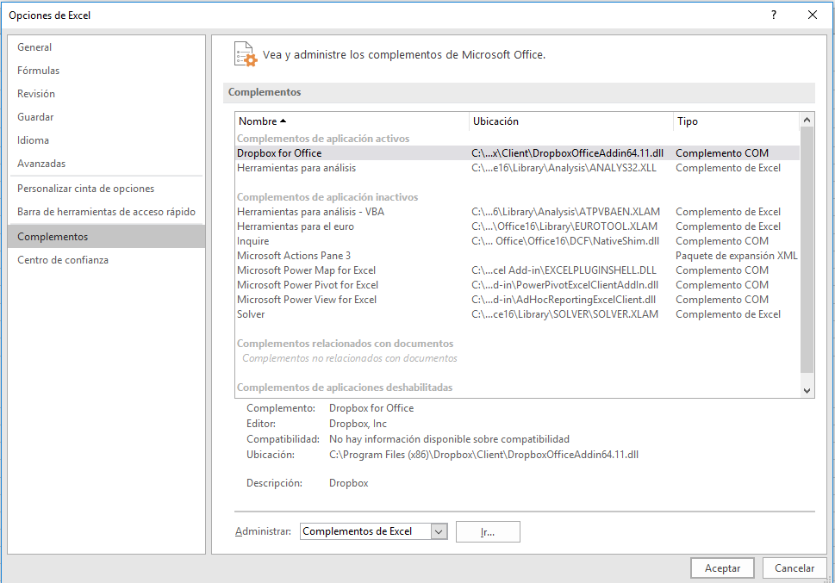

Slide 44
En la nueva ventana que aparece
Complementos
Elige la opción Herramientas para análisis.
Presiona el botón aceptar.

Slide 45
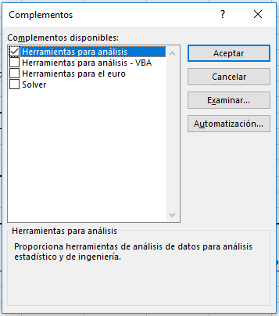

Slide 46
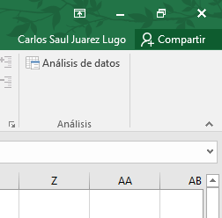
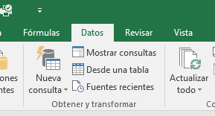
Ahora en el Menú Datos, del lado derecho de la pantalla se encuentra la Herramienta Análisis de datos.

Slide 47
Bibliografía
Dixon, W., y Massey, F., (1970), Introducción al análisis estadístico, (2ª. ed.). México: McGraw-Hill.
Hernández, R., Fernández-Collado, C., Baptista, P. (2006) Metodología de la investigación, (4ª. ed.). México: Mc Graw-Hill Interamericana.
Pagano, R. (2006). Estadística para las ciencias del comportamiento, (7ª. ed.). México: Thomson.
Pérez, C. (2002). Estadística aplicada a través de Excel. Madrid, España: Prentice Hall.
Ritchey, F. (2008). Estadítica para las ciencias sociales (2ª. ed.). México, McGraw Hill.
Shaughnessy, J., Zechmeister, E., Zechmeister, J. (2007) Métodos de investigación en Psicología, (7ª. ed.). México: Mc Graw-Hill.

